Slide 1
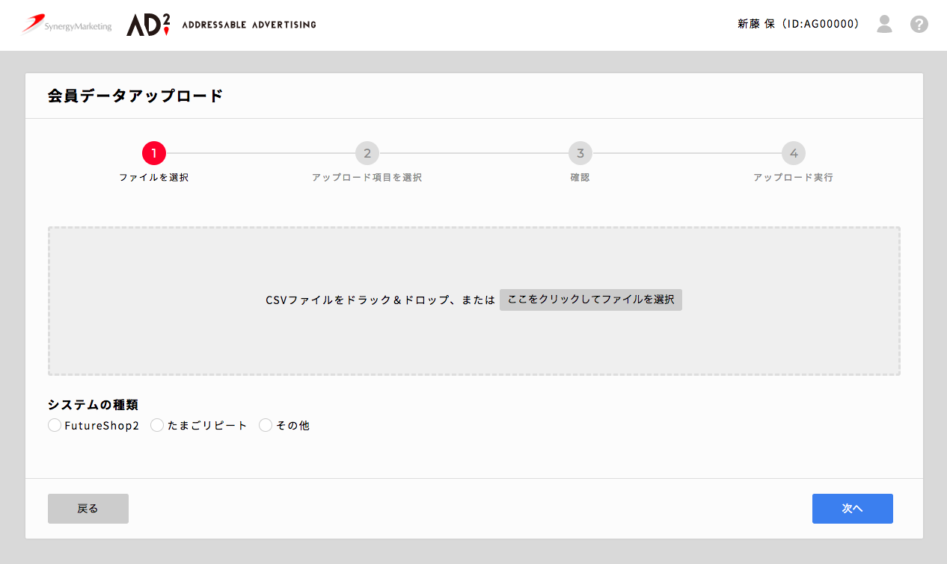
アドレサブル広告のご提案
「大勢」ではなく、より確度の高い「一人」に向けて広告を配信
貴社が保有する顧客データ（メールアドレスや電話番号）をもとに
媒体保有データと照合し、一致したユーザーに絞り込んで広告を配信できます。
アドレサブル広告の仕組み
貴社配信リスト
広告媒体の保有するリスト
Yahoo! ID
登録メールアドレス
貴社が保有している
顧客のメールアドレス
※Yahoo!以外は電話番号でも連携可
Facebook
登録メールアドレス
各媒体と連携して、
安全な環境でスムーズな
顧客データの引き渡しが可能
※Google・Twitter・Instagram・Criteo
セグメント作成
広告媒体側での配信設定
セグメントに対して
広告配信
セグメントに類似した
リストに広告配信
セグメントを除外して
広告配信

Slide 2
広告活用の幅が広がる！アドレサブル広告の活用事例
通信教育事業（大学）
EC事業（複数商材）
資料請求を行ったが、出願に至っていないあと一歩の人に対して『最後のひと押し』の広告をFacebookで配信。出願率の大幅アップ！
既存会員にYDNで夏のSALE情報を訴求し、
過去最高のEC売り上げを達成。
CVR比較
CVR182％
向上
出願単価での比較
CPAが
1/6に！
リターゲティング広告
アドレサブル広告
CPA比較
CPA65％
に削減
オーディエンス＆
リターゲティング広告
アドレサブル広告
リターゲティング広告
アドレサブル広告

